Slide 1
TARTUNNAT

Slide 2
IHMINEN INFEKTIOIDEN LEVITTÄJÄNÄ
Tartunnalla (infektio) tarkoitetaan taudinaiheuttajien siirtymistä henkilöstä toiseen
Voi olla myös sisäsyntyinen, jolloin lähteenä on ihmisen oma mikrobikanta
Tartuntaa aiheuttavia mikrobeja (S. 160) ovat:
  alkueläimet
  bakteerit
  sienet
  virukset
Ihmisessä ja hänen normaalissa elinympäristössään on runsaasti mikrobeja
Iholla kasvavat mikrobit muodostavat ns. normaaliflooran, joka
  lähes muuttumattomana
  ehkäisee infektiotauteja, koska sen bakteereilla on paremmat mahdollisuudet ravinnon saantiin kuin vierailla mikrobeilla

Slide 3
MIKROBIEN TUNKEUTUMISTEITÄ ELIMISTÖÖN / TARTUNTAPORTIT
silmän sidekalvo
suu
hengityselimet
peräaukko
virtsaelimet
Ihon lävistävät instrumentit (hyönteisten pistot)
iho (vamma, haava)

Slide 4
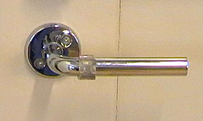
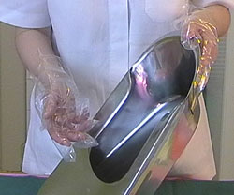
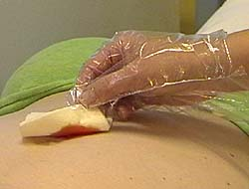
TARTUNTAMUODOT
KOSKETUSTARTUNTA
Suorassa kosketuksessa tartunta leviää käsien välityksellä
Välillisessä kosketuksessa tartuntaa levittävät välineet, joihin sekä tartunnankantaja että -levittäjä koskevat, esim.
  Ruokailuvälineet
  Vuodevaatteet
  Ovenkahvat
  Alusastia
  Haavasiteet

Slide 5
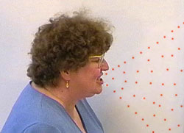
TARTUNTAMUODOT
PISARATARTUNTA
Pisaratartunta leviää hengitysteiden eritteiden mukana ihmisen aivastaessa, yskiessä, hengittäessä ja puhuessa
Pisaran kuivuttua sen sisällä oleva taudinaiheuttaja jää ilmaan →
ILMATARTUNTA
  pölyhiukkasiin sitoutuneena se voi leijailla pitkiäkin matkoja ja tartuttaa kohteensa (esim. hengitystieinfektio, vesirokko, vyöruusu)

Slide 6
TARTUNTAMUODOT
TARTUNTA SUUN KAUTTA JA VERITARTUNTA
Tartunta suun kautta
  Ruokamyrkytysten yhteydessä, kun tartunta leviää ruokailuvälineiden, pilaantuneiden ruoka-aineiden tai huonon käsihygienian vuoksi
  Esim A-hepatiitti
Veritartunta
  Tartunnan kantajan verta joutuu toisen henkilön limakalvoille, haavaan tai verenkiertoon eritteiden tai esim. injektion antamisen tai verinäytteen ottamisen yhteydessä. (esim. HIV)

Slide 7
TARTUNTAMUODOT
TARTUNTA VÄLI-ISÄNNÄN KAUTTA
Väli-isännän kautta tapahtuvassa tartunnassa (vektori-tartunta) eläin kuljettaa tartunnanaiheuttajan ihmiseen, esim.
  puutiaisen aiheuttama punkkienkefaliitti, Lymen tauti
  jyrsijöiden levittämä jänisrutto
  metsämyyrän aiheuttama myyräkuume
Tartunta sukupuoliteitse

Slide 8
IHMINEN INFEKTIOIDEN LEVITTÄJÄNÄ
Tartunnan lähteenä on ihminen, mutta tartuntaa levittävät myös mm. kylpyhuoneen lattiakaivot, vesihanat, ilmastointijärjestelmät, hoitovälineet jne.
Ihmisen immuniteetista (vastustuskyky) riippuu aiheuttaako tartunta varsinaisen taudin
  Luonnollinen immuniteetti
    Yleiskunto, ravitsemus, puhdas / ehjä iho
  Hankittu immuniteetti
    saadaan aikaan joko rokotuksella tai sillä, että ihminen on tekemisissä ko. taudinaiheuttajien kanssa ja hänen elimistönsä kehittää vasta-aineita

Slide 9
Elimistön puolustuskeinot
Luonnollinen immuniteetti
synnynnäinen, epäspesifinen ensilinjan puolustus
toimii iholla, limakalvolla, veressä,
kudoksissa ja kudosnesteessä
Hankittu immuniteetti
on rokottamalla tai sairastamalla hankittu
spesifinen toisen linjan puolustus
puolustaa elimistöä lymfosyyttien ja vasta-aineiden
avulla
Humoraalinen
Soluvälitteinen
Humoraalinen
Soluvälitteinen
Komplementti
Välittäjäaineet
Makrofagit
Monosyytit
Neutrofiilit
B –lymfosyytit
Vasta-aineet
T -lymfosyytit

Slide 10
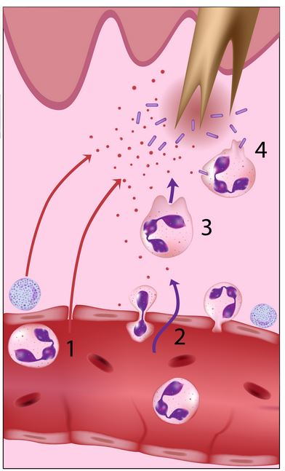
1,2 = valkosolut siirtyvät hiussuonesta kudosnesteeseen ja muuttuvat makrofageiksi
3,4 = valkosolut syövät (=fagosytoivat bakteerit)

Slide 11
Tulehdusreaktio
”rubor, tumor, calor, dolor , functio laesa” (punoitus, turvotus, kuumotus, kipu, toiminnan muutos)
yleensä akuutissa tulehduksessa todetaan kolme samanlaista reaktiota -> verisuonimuutokset, kudosnesteen lisääntyminen, tulehdussolujen kertyminen paikalle
kroonisessa tulehduksessa lymfosyytit ja plasmasolut koholla

Slide 12
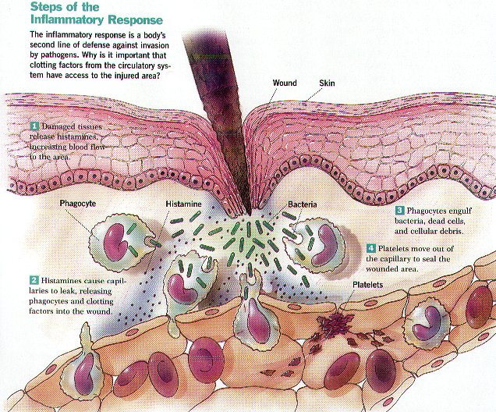
Tulehdus eli inflammaatio

